Slide 1

CURSO: DISEÑO DE PATRONES
UNIDAD DE APRENDIZAJE 5: PATRONES GENERALES DE ASIGNACIÓN DE RESPONSABILIDADES
SESIÓN N° 16:
PATRONES GRASP
Introducción a Patrones GRASP:
Experto. Creador. Alta cohesión. Bajo acoplamiento
Controlador
DOCENTES DE UTP
SISTEMAS

Slide 2


Motivación para el aprendizaje
Estar muy atento en tu sesión de clase.
El compromiso y la responsabilidad para trabajar en equipo dentro del aula.
¿Por qué? : Las empresas solicitan profesionales que dominan el diseño de patrones en un proyecto?
Usted que opina:
¿Por qué el diseño de patrones tiene importancia en el modelado del software?
5 minutos

Slide 3
Motivación para el aprendizaje
Estimados estudiantes
¿Cual es la importancia del curso en nuestra carrera profesional?
¿De que manera debes aplicar el diseño de patrones en un proyecto de desarrollo de software?
¿ Que aporta la técnica del modelado en el diseño de patrones durante el desarrollo de un proyecto.

Slide 4
Recordando los aprendizajes
Estudiantes
Diga: ¿Qué temas del curso fueron explicados en la sesión anterior?
Para usted: ¿Qué es lo que mas recuerdas de la clase pasada?

Slide 5

Logro de la sesión
Al finalizar la presente sesión el estudiante comprende y analiza los Patrones GRASP como guías para el diseño del software considerando los temas relacionados a la introducción de programación orientada a objetos en el ámbito de diseño de patrones, alta cohesión, bajo acoplamiento, controlador y creador.

Slide 6
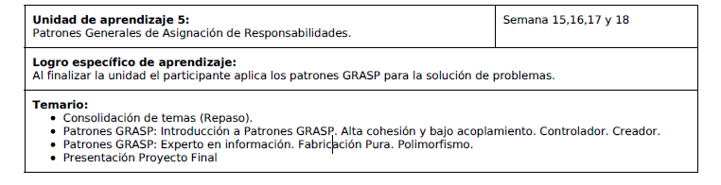
Logro de la sesión

Slide 7

Importancia de la sesión
La aplicación de Patrones Generales de Asignación de Responsabilidades o Patrones GRASP tiene como valor y responsabilidad de importancia el lograr asignar el control del flujo de eventos del sistema a clases específicas, esto facilita la centralización de las actividades como la validación y la seguridad de la información en el campo especializado de la ingeniería.

Slide 8
Temario
SESIÓN N° 16:
PATRONES GRASP
Introducción a Patrones GRASP:
Experto.
Creador.
Alta cohesión.
Bajo acoplamiento
Controlador

Slide 9
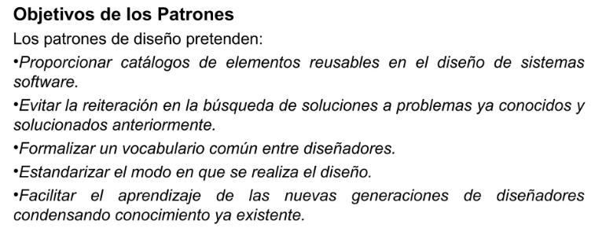
TEMARIO
¿Qué objetivos presentan los patrones en el diseño del software?

Slide 10
¿QUÉ CARACTERÍSTICAS PRESENTAN LOS PATRONES GRASP?
Los patrones GRASP en el diseño orientado a objetos presentan como características ser un conjunto organizado de practicas, guías generales aplicables en el desarrollo de software que ayudan a asignar responsabilidades. Las principales características:
El diseño de Principios del Software de Asignación de Responsabilidad General, o también llamados patrones GRASP, ayuda a representar un conjunto de elementos que resuelven problemas relacionados a la construcción del software.
El patrón de diseño de software de tipo GRASP, presenta una solución en el ámbito de diseño y programación.
El contexto en este tipo de patrón de asignación de responsabilidad presenta como característica y ventaja las acciones recurrentes durante el modelado del sistema.
El patrón GRASP permite asignar responsabilidades y se utiliza sobre todo en la realización de los diagramas de interacción durante la fase del modelamiento.

Slide 11
PATRONES GRASP EN EL DESARROLLO DEL SOFTWARE
TEMARIO
En el desarrollo de software los Patrones Generales de Asignación de
Responsabilidades o denominados como GRASP se caracterizan por presentar la siguiente estructura:
Contexto: Las situaciones recurrentes.
Problema: Metas y restricciones en el contexto.
Solución: Diseño para conseguir las metas dentro de las restricciones

Slide 12
PATRONES GENERALES DE ASIGNACIÓN DE RESPONSABILIDADES: GRASP General Responsibility Assignment Software Patterns.
TEMARIO
Los patrones GRASP son un método de enseñanza que ayudan a entender el modelado de POO, aplicando un análisis de objetos de manera sistemática, racional y explicable.
Los patrones GRASP describen los principios fundamentales para asignar responsabilidades a los objetos. Esto depende de lo siguiente:
Modelo conceptual
Los contratos de operación
Casos de uso real (esencial)
Diagramas de colaboración

Slide 13
En el modelado de sistemas las principales ventajas y las características que presentan los Patrones GRASP es que ayudan a establecer los principios de diseño para la elaboración de objetos y en un sistema de este mismo se encuentra que esta compuesto de varios objetos que envían mensajes a otros objetos para que realicen operaciones requeridas. Los diagramas de interacción muestran estas operaciones gráficamente, a partir de los objetos en mutua interacción, y estos se responsabilizan de un tipo de actividad especifica.
VENTAJAS PRINCIPALES DE PATRONES GENERALES DE ASIGNACIÓN DE RESPONSABILIDADES: GRASP

Slide 14
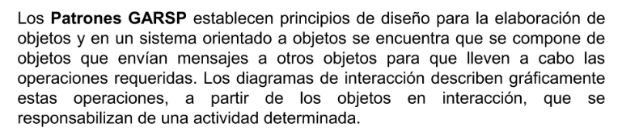
TIPOS Y CLASIFICACIÓN DE PATRONES GRASP General Responsibility Assignment Software Patterns.
Clasificación de patrones GRASP:
Experto
Creador
Alta cohesión
Bajo Acoplamiento
Controlador

Slide 15
PATRÓN GRASP - EXPERTO . General Responsibility Assignment Software Patterns
El patrón Experto en información nos muestra como característica y ventaja en el diseño del software que la responsabilidad de la creación de un objeto o la implementación de un método, debe recaer sobre la clase que conoce toda la información necesaria para crearlo.
Es útil resaltar como factor fundamental en su aplicación del Patrón GRASP Experto por que logra obtener un diseño con mayor cohesión y así la información se mantiene acoplada, en otras palabras se logra obtener información de nivel encapsulada.

Slide 16
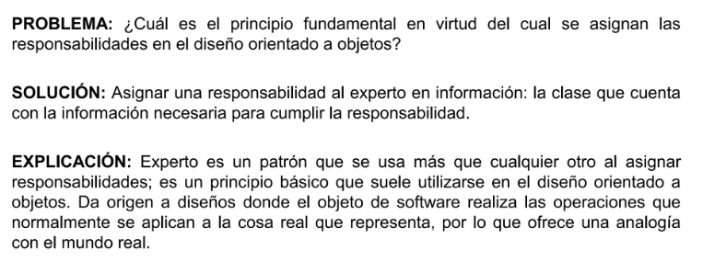
PATRÓN GRASP - EXPERTO . General Responsibility Assignment Software Patterns
TEMARIO
El patrón GRASP experto en la información representa a la clase que tiene los valores necesarios para cumplir la responsabilidad en el modelado

Slide 17
PATRÓN GRASP - EXPERTO . General Responsibility Assignment Software Patterns

Slide 18
PATRÓN GRASP - CREADOR .
El patrón creador entre las características y las principales ventajas es que ayuda a determinar quién debe ser el encargado de la creación (o instanciación) de nuevos objetos o clases. Además, la creación de instancias es una de las actividades más comunes en un sistema orientado a objetos
La nueva instancia debería ser creada por la clase que:
Posee la información necesaria para llevar a cabo la creación del objeto
Utiliza directamente las instancias creadas del objeto
Almacena o gestiona varias instancias de la clase
Contiene o agrega la clase.

Slide 19
PATRÓN GRASP - CREADOR .
EL PATRÓN CREADOR PLANTEA QUE:
Una de las principales ventajas y el uso de este patrón es el poder emplear este tipo de patrón es la visibilidad entre la clase creada y la clase creadora.
Una ventaja y aplicación importante en el patrón de bajo acoplamiento, lo que logra facilitar a tiempo el mantenimiento y la reutilización.
En su aplicación de este patrón de diseño es útil contar con el principio general para la asignación de las responsabilidades durante la creación.
En este patrón, si se asignan correctamente las responsabilidades en el diseño puede mantener un bajo acoplamiento, mayor claridad, encapsulación y reutilización.

Slide 20
TEMARIO
PATRÓN GRASP - CREADOR .
El patrón denominado creador durante el modelado tiene como ventaja e importancia principal el poder ayudar a determinar quién debe ser el encargado de la creación (o instanciación) de nuevos objetos o clases

Slide 21
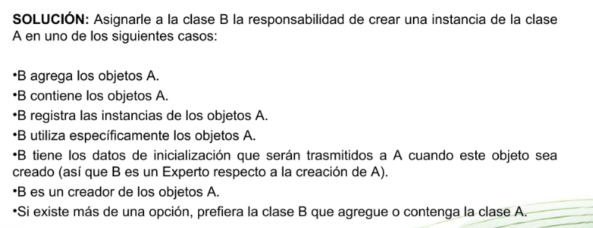
PATRÓN GRASP - CREADOR .

Slide 22
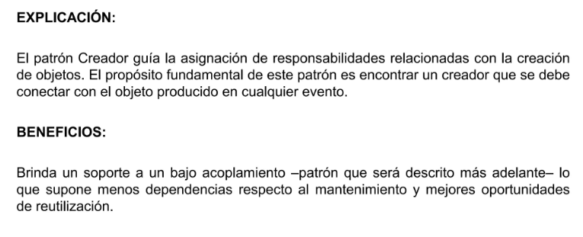
PATRÓN GRASP - CREADOR .

Slide 23
PATRÓN GRASP – ALTA COHESIÓN .
Este tipo de patrón GRASP de alta cohesión posee como característica y ventajas que nos indica que la información almacenada de una clase debe ser coherente y debe estar en la medida de lo posible relacionada con la clase. Principales tipos:
Tipos de Cohesión:
Cohesión Coincidente: El módulo realiza múltiples tareas, sin ninguna relación entre ellas.
Cohesión Lógica: El módulo realiza múltiples tareas relacionadas, pero, en tiempo de ejecución, sólo una de ellas será llevada a cabo.
Cohesión Temporal: Las tareas llevadas a cabo por un módulo tienen, como única relación "que deben ser ejecutadas al mismo tiempo".
Cohesión de Procedimiento: La única relación que guardan las tareas de un módulo es que corresponden a una secuencia de pasos propia del “producto”.
Cohesión de Comunicación: Las tareas corresponden a una secuencia de pasos propia del “producto” y todas afectan a los mismos datos.
Cohesión de Información: Las tareas llevadas a cabo por un módulo tienen su propio punto de arranque, su codificación independiente y trabajan sobre los mismos datos.
Cohesión Funcional: Cuando el módulo ejecuta una y sólo una tarea, teniendo un único objetivo a cumplir, se dice que tiene Cohesividad Funcional.

Slide 24
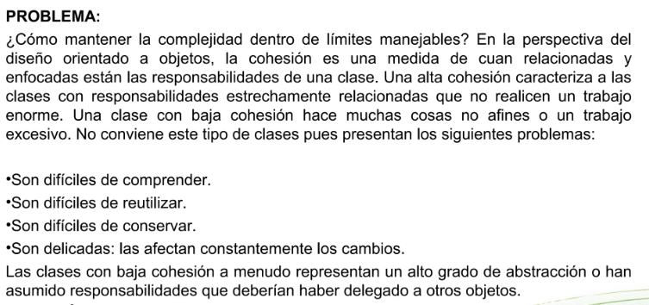
PATRÓN GRASP – ALTA COHESIÓN .
Este tipo de patrón GRASP de alta cohesión indica como ventaja e importancia que la información almacenada de una clase debe ser coherente y debe estar en la medida de lo posible relacionada con la clase.

Slide 25
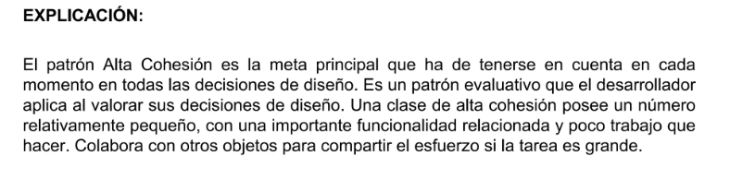
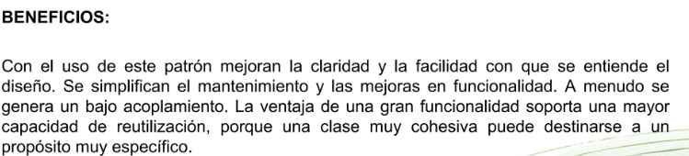
PATRÓN GRASP – ALTA COHESIÓN .
SOLUCIÓN: Asignar una responsabilidad de modo de que la cohesión sea primordial

Slide 26
PATRÓN GRASP – BAJO ACOPLAMIENTO
Este tipo de patrón GRASP de bajo acoplamiento hace referencia como ventaja y característica a lograr tener las clases lo menos ligadas entre sí. Como uso y aplicación es que en caso de producirse una modificación en alguna de las clases del modelo se tenga la mínima repercusión posible en el resto de clases, potenciando la reutilización y disminuyendo la dependencia mutua entre clases.
Tipos de Bajo acoplamiento:
Acoplamiento de Contenido: Cuando un módulo referencia directamente el contenido de otro módulo. (En lenguajes de alto nivel es muy raro)
Acoplamiento Común: Cuando dos módulos acceden (y afectan) a un mismo valor global.
Acoplamiento de Control: Cuando un módulo le envía a otro un elemento de control que determina la lógica de ejecución del mismo.

Slide 27
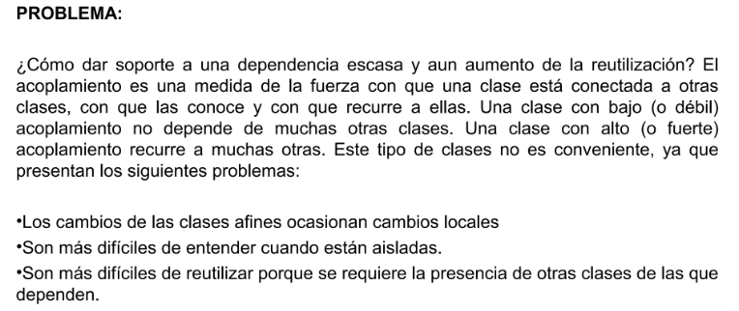
PATRÓN GRASP – BAJO ACOPLAMIENTO.
Este tipo de patrón GRASP presenta como uso y ventaja en el bajo acoplamiento a que nos indica que se debe tener las clases lo menos ligadas entre sí.

Slide 28
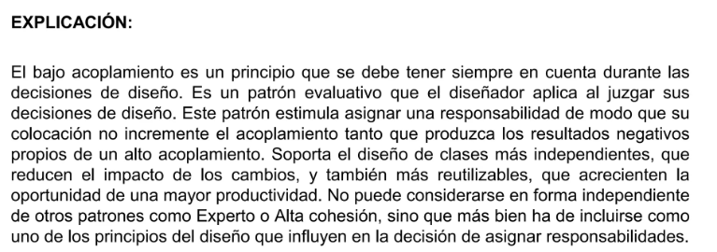
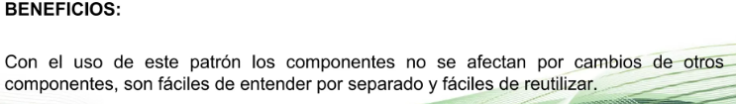
PATRÓN GRASP – BAJO ACOPLAMIENTO.
SOLUCIÓN: Asignar una responsabilidad para mantener el bajo acoplamiento

Slide 29
PATRÓN GRASP – CONTROLADOR
El patrón de tipo controlador presenta como ventaja y característica fundamental es que es un tipo de patrón que sirve como intermediario entre una determinada interfaz y el algoritmo que la implementa, de tal forma que es la que recibe los datos del usuario y la que los envía a las distintas clases según el método solicitado. Las características y ventajas se presentan luego:
Este patrón en su aplicación sugiere que la lógica de negocios debe estar separada de la capa de presentación, esto para aumentar la reutilización de código y a la vez tener un mayor control.
Recomienda dividir los eventos del sistema en el mayor número de controladores para poder aumentar la cohesión y disminuir el acoplamiento.

Slide 30
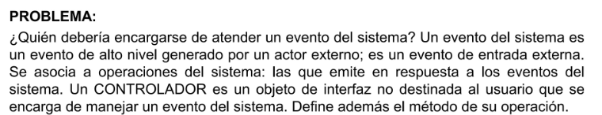
PATRÓN GRASP – CONTROLADOR
Este patrón controlador sugiere que la lógica de negocios debe estar separada de la capa de presentación, esto para aumentar la reutilización de código y a la vez tener un mayor control.

Slide 31
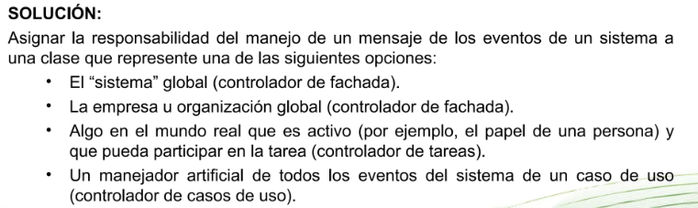
PATRÓN GRASP – CONTROLADOR
Este patrón sugiere que la lógica de negocios debe estar separada de la capa de presentación, esto para aumentar la reutilización de código y a la vez tener un mayor control.

Slide 32
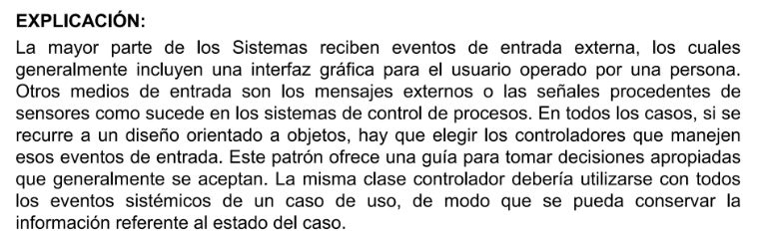
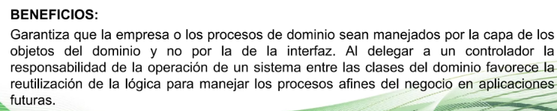
PATRÓN GRASP – CONTROLADOR

Slide 33

PREGUNTAS:
¿Cuál es tu opinión acerca de?:
Los Patrones Generales de Asignación de Responsabilidad- GRASP en el modelado del software

Slide 34
ACTIVIDAD EN CLASE
En forma grupal diseñar un mapa conceptual de acuerdo al logro de la sesión.
Diseñar una tabla y explicar un par de casos con ejemplos donde se aplique los diferentes patrones de GRASP
Exposición grupal en clase.
Seguir las instrucciones del docente.

Slide 35
CASO PRACTICO
En la próxima sesión deberá exponer lo siguiente:
Diseñar en forma grupal un caso práctico donde se aplique los patrones de diseño en el tipo GRASP.
En grupos se realizará la exposición de acuerdo a lo solicitado por el docente de aula.
Cada grupo seguirá las instrucciones del docente.

Slide 36

Nombre de la sesión
PATRONES GENERALES DE ASIGNACIÓN DE RESPONSABILIDADES -GRASP
Dos alumnos voluntarios
¿Para participar en la clase?

Slide 37
Nombre de la sesión
PATRONES GENERALES DE ASIGNACIÓN DE RESPONSABILIDADES -GRASP
¿Qué se les hizo más fácil en la clase ?
¿Qué se les hizo más retador en la clase?

Slide 38
Aprendizajes
¿Qué hemos aprendido el día de hoy?

Slide 39
CIERRE DE SESIÓN
¿ En la clase que hemos aprendido ?
Patrones GRASP en el diseño de Software
Introducción a Patrones GRASP
Tipos de patrones GRASP
Experto. Creador. Alta cohesión. Bajo acoplamiento. Controlador.

Slide 40

Conclusiones
Estudiante:
En cada clase siempre tomar apuntes de manera eficaz para lograr consolidar el aprendizaje y prepararse para las evaluaciones y exámenes.
El temario desarrollado nos permitió comprender, analizar y saber utilizar los patrones generales de asignación de responsabilidades –GRASP en el diseño del software.

Slide 41
Tarea
Para la clase siguiente y de forma grupal trabajar una actividad práctica “Utilizando los tipos de Patrones GRASP “ .
Es necesario utilizar software libre para construir el diseño de modelamiento de patrones.
Nota: No olvides. Revisar tu plataforma UTP+Class

Slide 42

MUCHAS GRACIAS QUE DIOS LOS BENDIGA!!!

